Slide 2
4.1 Томьёо ба тодорхойлолтууд
Геометр оптикт гэрэл тарах үзэгдлийг цацрагийн тусламжтайгаар тодорхойлдог. Өөрөөр хэлбэл, цацраг нь гэрэл тарах чиглэлийг тодорхойлох шугамууд юм. Цацрагууд нь геометр оптикийн хувьд нэгэн төрлийн орчинд бие биенээсээ үл хамааран шулуун замаар тархана. Орчнуудын зааг дээр гэрэл ойх ба хугарах үзэгдэл зэрэг явагдана. Геометр оптикийн хуулиудыг Фермагийн зарчим дээр үндэслэн тайлбарлаж болно. Нэг цэгээс нөгөө цэг рүү гэрэл тарахдаа хамгийн бага хугацаа зарцуулах замыг сонгоно.
(4.1)
Энд: харьцааг орлуулбал
(4.2)
c - вакуум дахь гэрлийн хурд, n -орчны хугарлын илтгэгч.
Гэрэл нэгэн төрлийн орчинд тарж байвал оптик замын урт нь:

Slide 3
Гэрэл ойх ба хугарах хууль: Хоёр орчны зааг дээр туссан, ойсон, хугарсан цацраг, тусгалын цэг дэх гадаргын нормаль нэг хавтгайд оршино. Гэрэл ойхдоо тусгалын өнцөгтэй ижил өнцгөөр ойно. Гэрэл нэг орчноос нөгөө орчин руу хугарахдаа туссан өнцгийн синусийг хугарсан өнцгийн синус-д харьцуулсан харьцаа нь орчны хугарлын илтгэгчүүдийн урвуу харьцаатай тэнцүү. Хугарлын хуулийг томьёолж бичвэл (туссан өнцөг 1, ойсон өнцөг

Slide 5
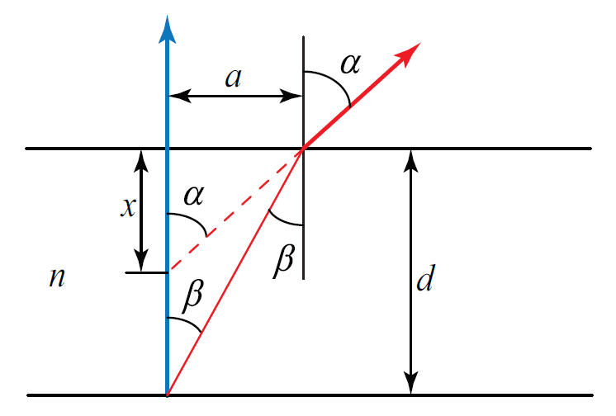
Бодлого №1. Ширээн дээр хавтгай шил тавиад эгц дээрээс нь харахад ширээний гадаргуу ямар хэмжээгээр шилжиж үзэгдэх вэ? Шилний зузаан d=5мм, хугарлын илтгэгч нь n = 1.6
Бодолт:
бага өнцөг учир зургаас
- хэмжээгээр дээшилж ажиглагдана.

Slide 6
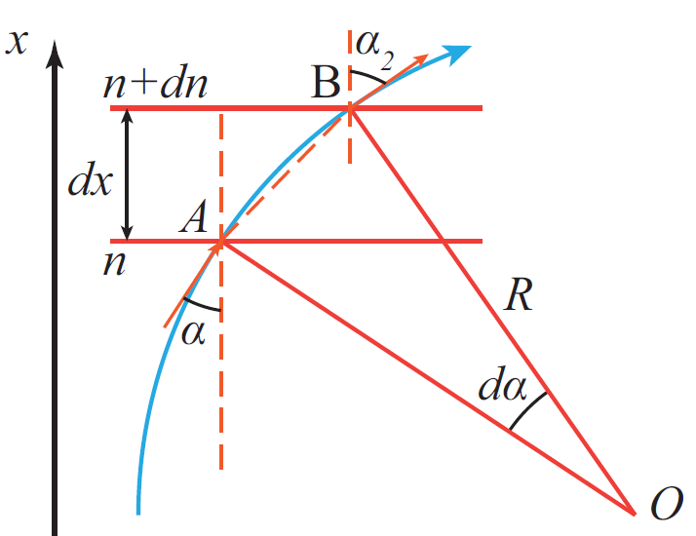
2. Агаарын хугарлын илтгэгч дээшлэх тусам багасч хугарлын илтгэгчийн градиент үүссэнээр гэрлийн цацраг муруйжээ. n -хугарлын илтгэгчтэй цэгт хугарлын илтгэгчийн градиент өгөгдсөн ба энэ цэгт градиентийн чиглэлд гэрлийн цацраг өнцгөөр тусах бол цацрагийн муруйлтын радиусыг олоорой.
Бодолт:
Нэгэн төрлийн бус орчинд гэрэл хугарч гэрлийн цацраг мурийдаг. Энэ үзэгдлийн жишээ нь зэрэглээ юм. Одоо гэрлийн цацрагийн муруйлтын радиусыг тодорхойлъё. Босоо чигт dx- зузаан үеэр гэрлийн цацрагийг нэвтрэхдээ өнцгөөр тусч 2 өнцгөөр хугарчээ. Цацраг dl зам туулах бол түүнийг тойргийн нум гэж үзвэл:
(4.16)
болох ба нөгөө талаас нь
(4.17)
4.16 ба 4.17 -оос dx ба нь дараах байдлаар холбогдоно.
(4.18)
Одоо хугарлын хуулийг авч үзье. Хугарлын үед
(4.19)
нөхцөл хангагдах учир 4.19-р томьёоноос дифференциал авбал

Slide 7
